Slide 1
ОБРАЗ ЗДАНИЯ Знаешь ли ты, что у здания тоже есть свой образ?

Slide 2
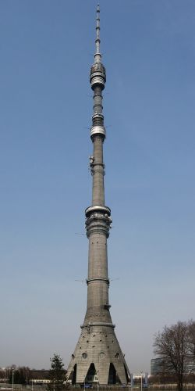
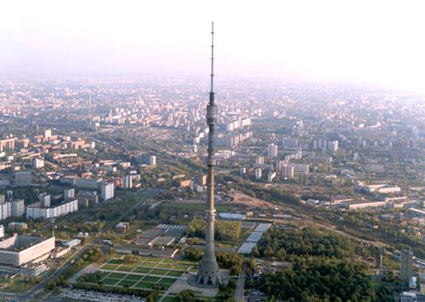
Останкинская башня Что в ней особенного?

Slide 3
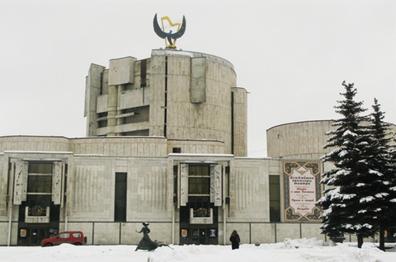
Детский музыкальный театр Какова его конструкция?

Slide 4
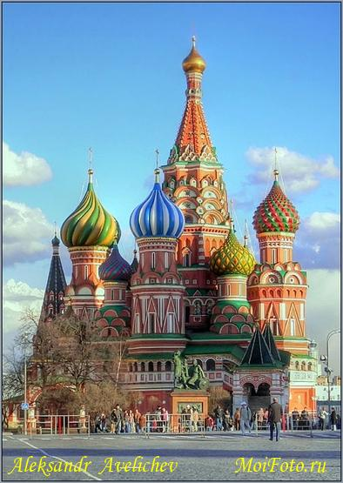
Собор Василия Блаженного Чем он похож на сказочный терем?

Slide 5
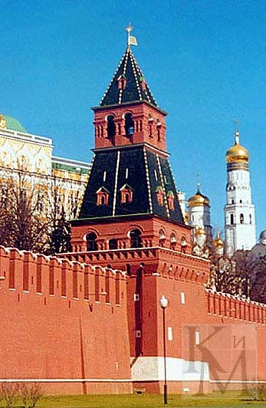
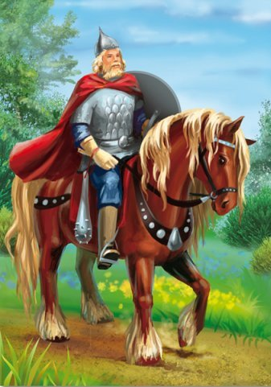
Эта постройка надёжно и крепко стоит на земле. Правда, она похожа на богатыря?

Slide 6
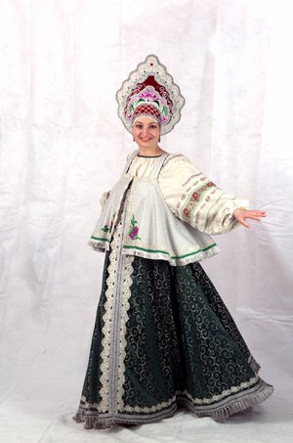
А этот храм можно назвать храмом девицей. Он светлый и стройный.

Slide 7
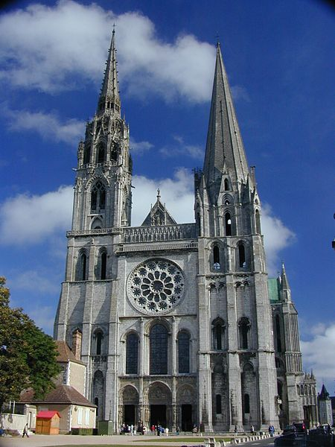
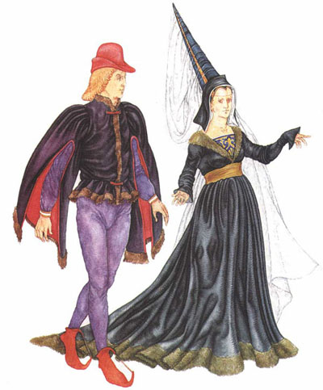
Когда строили такие храмы, костюмы людей тоже напоминали образы архитектуры.

Slide 8
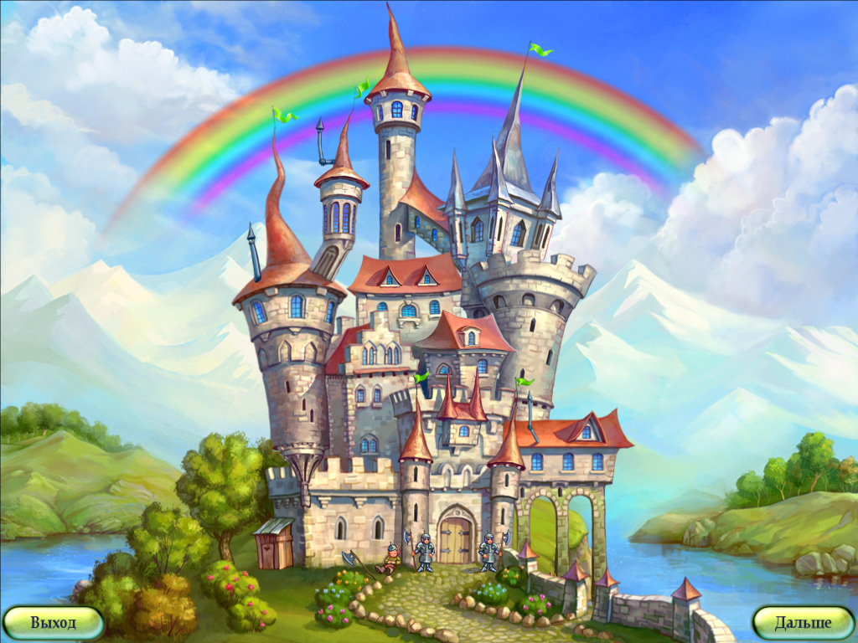
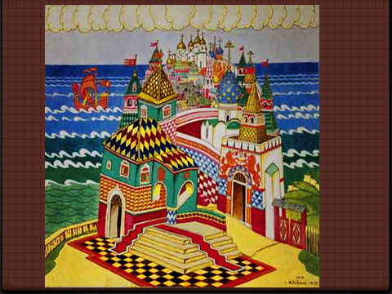
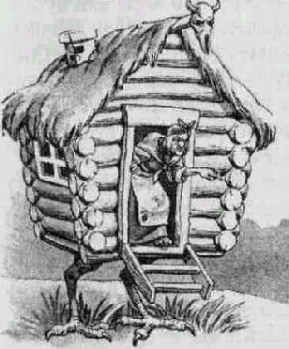
Нарисуй образы зданий для самых разных сказочных героев. Ведь они не могли бы жить в одинаковых зданиях!

